Slide 1
Taller de Construcción de Software
Mockups proyecto

Slide 2
Requerimiento General
Comparar la efectividad / dificultad del material. Por ejemplo, visualizar la tasa de respuestas correctas de cada problema, o el tiempo medio en resolverlo para ver que problemas son más difíciles

Slide 3
Historias de Usuario
Yo como usuario necesito ver el porcentaje de respuestas correctas de cierta actividad para ver el nivel de los alumnos en sus conocimientos.
Yo como usuario me gustaría saber que actividades son las menos frecuentadas para así tratar de mejorarlas y que sean de mayor interés.
Yo como usuario me gustaría saber cuál es el tiempo mínimo y máximo en resolver una actividad.

Slide 4
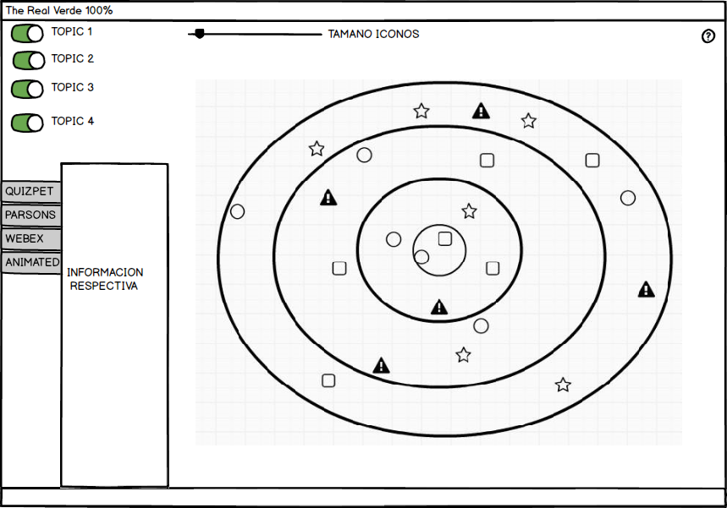
Mockup

Slide 5
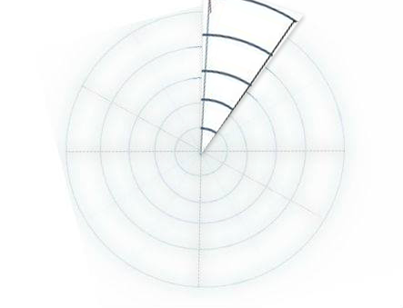

Slide 6
